Slide 1
Modélisation UML
Navigabilité d’une association
Caractériser une association
Associations n-aire

Slide 2
Plan du cours
Navigabilité d’une association
Caractériser complètement une association
Association degré multiple

Slide 3
Navigabilité d’une association
Jusqu’à présent, nous avons considéré des associations navigable
La navigabilité indique s’il est possible de traverser une association
4 cas sont possibles. En considérant 2 objets, A et B
  Navigation possible dans les 2 sens
  Navigation possible uniquement de A vers B: A connaît B, mais B ne connaît pas A
  Navigation possible uniquement de B vers A
  Lien non navigable

Slide 4
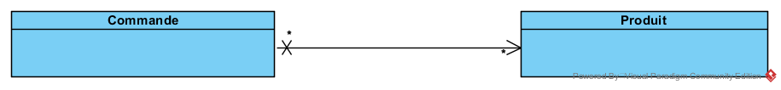
Exemple: commande et produit
Graphiquement, la navigabilité est indiquée par une flèche du côté navigable.
Du côté non navigable, il y a une croix

Slide 5
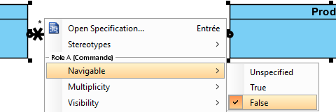
Utilisation dans Visual Paradigm
Clic droit du côté où on souhaite indiquer la non navigabilité puis Navigable → False

Slide 6
Plan du cours
Navigabilité d’une association
Caractériser complètement une association
Association degré multiple

Slide 7
Comment caractériser complètement une association ?
Une association a un nom à chaque extrémité, appelé rôle, qui permet parfois d’apporter un complément d’information
Visibilité: la terminaison d’une association a une visibilité comme un attribut
  Private, protected, package ou public

Slide 8
Comment caractériser complètement une association ?
Multiplicité (aux 2 extrémités)
Navigabilité (aux 2 extrémités)
Propriétaire: indique qui est propriétaire de la terminaison d’association (l’association ou à la classe à l’autre extrémité)

Slide 9

Exemple complet Visual Paradigm
Le + à côté de employes et employeur indique une visibilité publique des 2 rôles définis
L’association est navigable dans les 2 sens

Slide 10
Plan du cours
Navigabilité d’une association
Caractériser complètement une association
Association degré multiple

Slide 11
Association multiple: n-aire
Cas rares où plusieurs entités sont liées
Exemple pour une ternaire: Chaque association entre 2 entités doit exister pour chaque occurrence de la 3ème

Slide 12
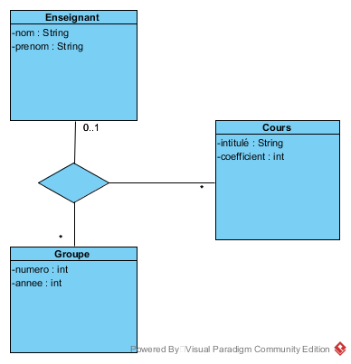
Exemple de ternaire valide

Slide 13
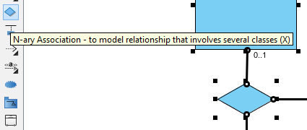
Utilisation dans Visual Paradigm
Une fois que les entités sont positionnées, on ajoute une association N-Aire (losange) au diagramme
On relie ensuite les 3 entités au losange figurant l’association N-aire entre les entités

